Slide 1
14장 분석 클래스 모델의 조직화

Slide 2
개요

Slide 3
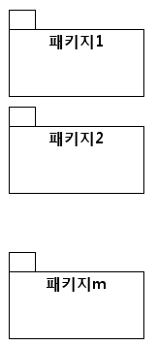
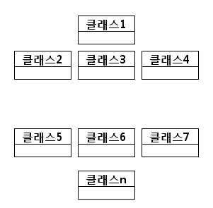
목적
많은 수의 분석 클래스들을 효과적으로 개발하기 위해서는 적절한 규모로 클래스들을 그룹화
분석 클래스 모델의
조직화

Slide 4
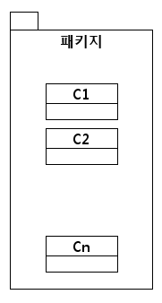
패키지의 특징
패키지 내부의 모든 클래스들은 유사한 성격을 가진다.
패키지는 적절한 수의 클래스를 포함한다.
패키지 내부의 클래스들은 밀접한 관련이 있다.
패키지 간의 클래스들은 독립적이다.
패키지는 바람직한 스타일을 따르도록 한다.

Slide 5
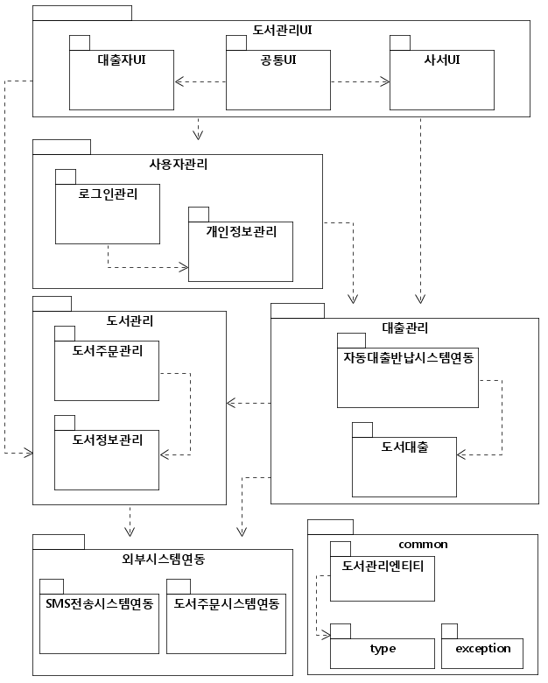
산출물
조직화된 분석 클래스 모델

Slide 6
기본 개념

Slide 7
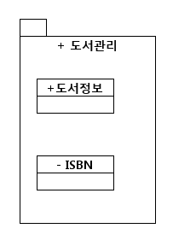
패키지
패키지를 이용해서 많은 클래스를 그룹화할 수 있다
패키지는 이름 공간(namespace)를 구성함으로써 각 클래스에 대한 고유한 명명을 가능 케한다
패키지
도서관리::도서정보
구성 요소
가시성

Slide 8
패키지
패키지의 표현 - Java
package 도서관리 ; public class 도서정보 { … } class ISBN { … }

Slide 9
패키지
패키지의 구성요소는 가시성(visibility)을 이용하여 외부 요소로부터 접근에 대한 허용 여부를 명시할 수 있다
예) 클래스의 가시성
the도서정보
도서관리UI
theISBN
ISBN은 전용 클래스이므로 도서관리 외부에서 접근이 안됨

Slide 10
패키지
가시성의 예 - Java
class 도서관리UI { // O.K. private 도서관리.도서정보 the도서정보 ; // ERROR. ISBN은 도서관리 패키지의 // 공용 클래스가 아니다. private 도서관리.ISBN theISBN ; … }
the도서정보
도서관리UI
theISBN

Slide 11
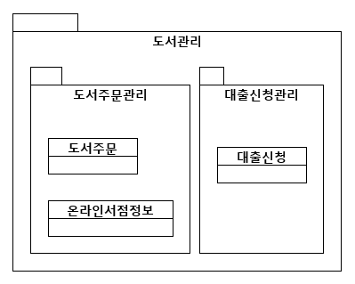
패키지
패키지 내부에는 클래스뿐만 아니라 패키지가 존재할 수 있다
도서관리
도서주문관리
대출신청관리
도서주문
온라인서점정보
대출신청

Slide 12
패키지
계층적 패키지 - Java
package 도서관리.도서주문관리 ; class 도서주문 { } class 온라인서점정보 { }
package 도서관리.대출신청관리 ; class 대출신청 { … }

Slide 13
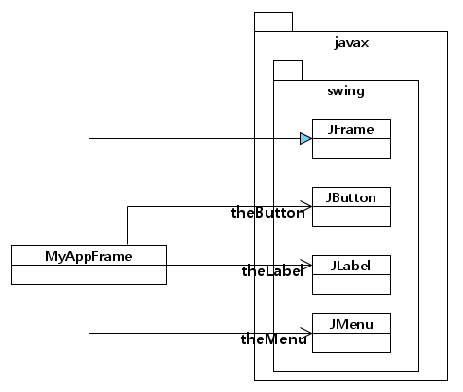
논리적 단위
패키지는 모델 요소에 대한 논리적인 묶음이다.
패키지 외부에 존재하는 클래스는 패키지 내부를 접근함으로써 내부 클래스의 기능을 직접 사용한다.

Slide 14
논리적 단위
Java 코드의 예
class MyAppFrame extends javax.swing.JFrame { private javax.swing.JButton theButton ; private javax.swing.JLabel theLabel ; private javax.swing.JMenu theMenu ; … }

Slide 15
패키지간의 관계
패키지간의 의존 관계
1) 사용 관계: <<use>>
2) 이름공간의 병합: <<access>>와 <<import>>

Slide 16
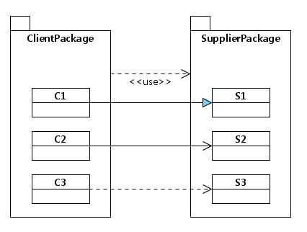
패키지간의 관계
1) 사용 관계: <<use>>
  각 패키지 내부에 존재하는 클래스 간의 관계를 패키지 수준에서 표현
패키지 간의 의존관계
내부 요소간의 관계

Slide 17
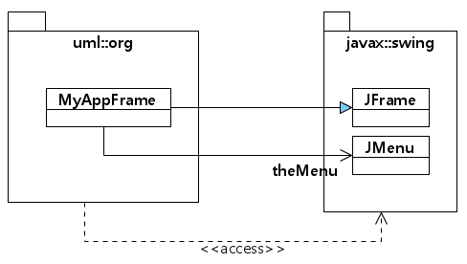
패키지간의 관계
2) 이름공간의 병합 관계: <<access>>
  <<access>> 스테레오 타입의 의존 관계는 상대 패키지의 이름 공간이 내 패키지로 병합되는 것을 의미
uml.org 내부에서는 javax.swing 내부 요소의 이름을 바로 사용함
javax.swing.JFrame 대신에 JFrame을 할 수 있음

Slide 18
패키지간의 관계
이름공간의 병합 관계: <<access>> - Java 코드
package uml.org ; import javax.swing.* ; class MyAppFrame extends JFrame { private JMenu theMenu ; … }

Slide 19
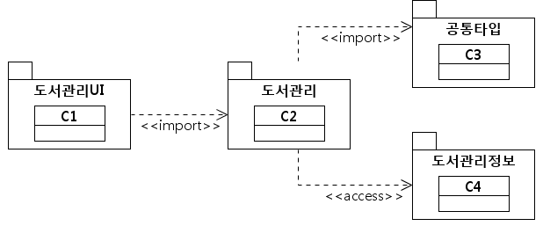
패키지간의 관계
<access>>와 <<import>>의 차이
  <<access>> 의존 관계와 달리 <<import>> 의존 관계는 이름공간의 병합이 이행적(transitive)이다.
C2
C3
도서관리정보::C4

Slide 20
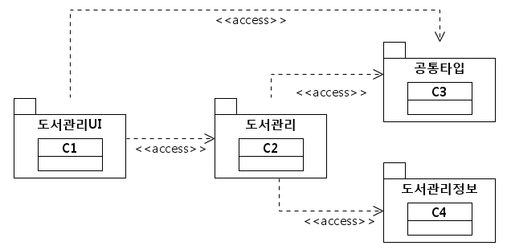
패키지간의 관계
<<access>>를 이용한 이행적 이름공간 병합의 표현

Slide 21
기본 원칙

Slide 22
높은 응집도
응집도는 구성 요소들간의 관련성 정도를 뜻한다.
유사한 클래스들을 동일한 패키지에 배치되어야 한다.
반대로 말하면 성격이 다른 클래스를 동일한 패키지에 배치하지 않아야 한다.

Slide 23
응집도
클래스의 응집도
  클래스를 구성하는 속성과 연산들 간의 관련성 정도
  클래스의 많은 연산들이 많은 속성을 읽거나 쓰면 높은 응집도를 가진다.
  반면에 연산에 의해서 사용되지 않는 속성이 있거나 속성을 사용하지 않는 연산이 있으면 낮은 응집도를 갖게 된다
a1
a2
a3
a4
a1
a2
a3
a4
o1
o2
o3
o4
o5
o1
o2
o3
o4
o5
(a) 높은 응집도의 클래스
(b) 낮은 응집도의 클래스

Slide 24
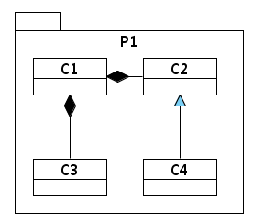
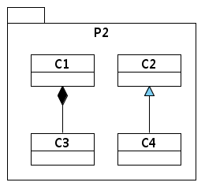
응집도
패키지의 응집도
  패키지를 구성하는 클래스들 간의 관련성의 정도
  패키지 내부의 클래스들이 강한 관계를 가지고 있으면 패키지는 높은 응집도를 가진다.
  패키지 내부의 클래스들이 약한 관계를 가지고 있으면 패키지는 낮은 응집도를 가진다.
(a) 높은 응집도의 패키지
(b) 낮은 응집도의 패키지

Slide 25
응집도
응집도가 낮다면 관계가 없거나 관계가 약한 부분을 분리하여 응집도가 높은 여러 대상으로 재구성
예) 높은 응집도를 가지는 부분 클래스들로 분할한다
클래스 C1
클래스 C2
a1
a2
a3
a4
a1
a2
a3
a4
o1
o2
o3
o4
o5
o1
o2
o3
o4
o5
(b) 낮은 응집도의 클래스

Slide 26
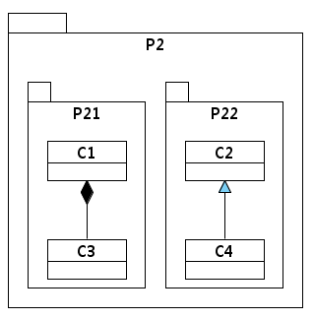
응집도
예) 높은 응집도를 가지는 부분 패키지로 분할한다
(b) 낮은 응집도의 패키지

Slide 27
낮은 결합도
결합도는 대상 간의 의존성의 정도를 뜻한다.
한 패키지가 다른 패키지에 의존하는 정도는 최소화하는 것이 바람직하다.
강한 의존 관계를 가진 클래스를 다른 패키지에 배치하는 것은 바람직하지 않다.

Slide 28
결합도
함수의 결합도
  하나의 함수가 다른 함수에 의존하는 정도
  다른 함수의 변경으로 인해 내가 수정될 가능성이 클수록 함수는 높은 결합도를 가진다
  다른 함수들이 변경되어도 내가 수정될 가능성이 작을수록 낮은 결합도를 가진다.
높은 결합도
m
f1
f2
f3
f11
f12
f21
f31
낮은 결합도

Slide 29
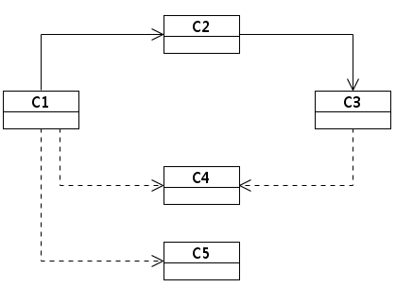
결합도
클래스의 결합도
  하나의 클래스가 다른 클래스에 의존하는 정도
  다른 클래스의 변경으로 내가 수정될 가능성이 클수록 클래스는 높은 결합도를 가진다.
  반대로 다른 클래스가 변경되어도 내가 수정될 가능성이 작을수록 낮은 결합도를 가진다
높은 결합도
낮은 결합도

Slide 30
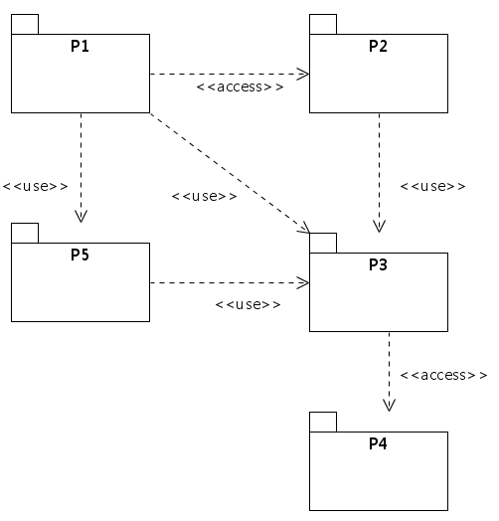
결합도
높은 결합도
패키지의 결합도
  하나의 패키지가 다른 패키지에 의존하는 정도
  다른 패키지의 변경으로 내가 수정될 가능성이 클수록 패키지는 높은 결합도를 가진다.
  다른 패키지가 변경되어도 내가 수정될 가능성이 작을수록 낮은 결합도를 가진다
낮은 결합도

Slide 31
실용 지침

Slide 32
유사한 특성
한 패키지의 구성 요소들은 유사한 특성을 가진다.
개념적
유사성
기능적
유사성
패키지
변화의
유사성
관리적
유사성

Slide 33
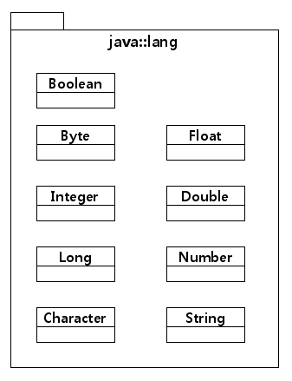
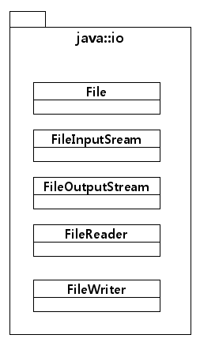
유사한 특성
개념적 유사성
  유사한 기능을 제공하는 클래스로 분류되는 클래스들
java::lang 패키지는 Java 언어의 타입 클래스들이 배치됨
java::io 패키지는 파일 입/출력을 위한 클래스들이 배치됨

Slide 34
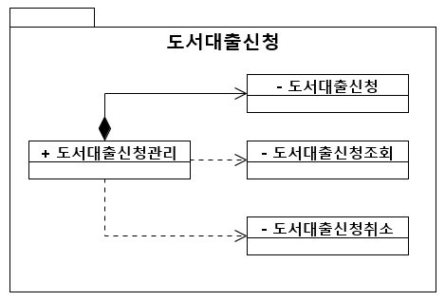
유사한 특성
기능적 유사성
  동일 기능을 위해서 협력하는 클래스들은 동일한 패키지에 배치된다
도서대출신청 패키지는 도서대출신청과 관련된 기능의 클래스만이 있음
도서대출신청관리 클래스만 공개되고 나머지는 숨겨짐

Slide 35
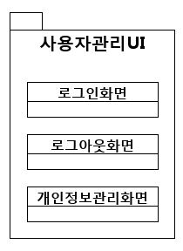
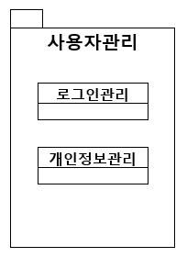
유사한 특성
변화의 유사성
  함께 변경될 가능성이 높은 클래스들
도서관사용자의 로그인/개인정보관리의 UI 변화
로그인/개인정보관리의 비즈니스 로직의 변화

Slide 36
유사한 특성
관리의 유사성: 프로젝트 관리 측면에서 유사한 클래스들을 하나의 패키지에 배치한다.
  작업 할당
  진척도 관리
  형상 관리

Slide 37
정량적 품질 평가
패키지의 적정성을 정량적으로 평가할 수 있다.
크기
분석 모델
설계 모델
소스 코드
메트릭을
이용한 측정
품질
예측
복잡도
신뢰도
응집도
유지
보수성
결합도

Slide 38
정량적 품질 평가
소프트웨어 메트릭은 일반적으로 규모, 복잡도, 응집도, 결합도를 측정하기 위한 많은 메트릭이 제시되었다
유형 | 함수 메트릭 | 클래스 메트릭 | 패키지 메트릭
크기 | LOC | NOM | NOC
복잡도 | CC | WMC | -
응집도 | - | TCC | SIP
결합도 | FAN OUT | CBO | CBP

Slide 39
바람직한 패키지의 구조
패키지의 아키텍처는 바람직한 구조로 재구성한다.
  시스템을 구성하는 패키지들은 적정한 크기, 높은 응집도, 낮은 결합도가 되도록 유지해야 한다
결합도가 높을 때
  불필요한 의존 관계를 제거한다.
  결합도가 높은 패키지를 병합한 새로운 패키지를 생성한다.
레이어 구조의 사용
순환적 의존 관계의 제거

Slide 40
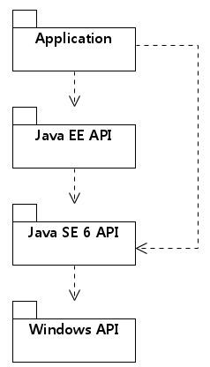
바람직한 패키지의 구조
레이어 구조의 적용
Application 패키지 내부에서도 레이어 구조를 적용함
Java EE의 API에 의존
Java SE 6의 API에 의존
운영체제에는 의존하지 않음

Slide 41
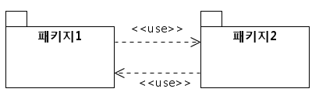
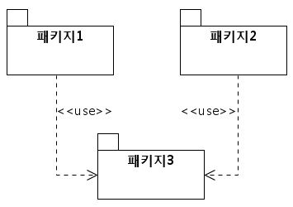
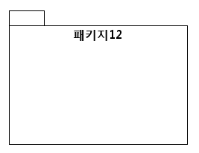
바람직한 패키지의 구조
순환적 의존 관계의 제거
패키지1과 패키지2의 결합도가 낮으면 순환적 의존 관계의 원인이 되는 클래스들을 별도의 패키지로 분리함
패키지1과 패키지2의 결합도가 높으면 병합함

Slide 42
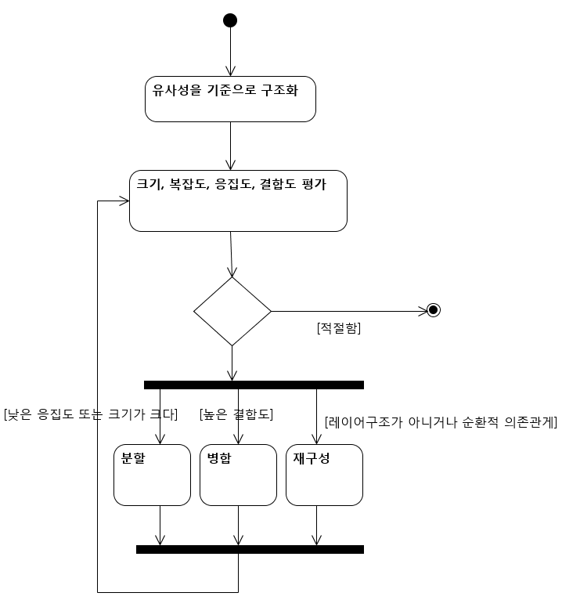
조직화의 절차

Slide 43
요약

Slide 44
1 장 개요
2 장 시스템 구조
2.1 분석 패키지 구조도
2.2 최상위 분석 패키지 개요
2.3 분석 패키지: 패키지1
2.3.1 분석 패키지 구조도
2.3.2 분석 패키지 개요
2.3.3 분석 패키지: 패키지1-1
2.3.3.1 분석 클래스 다이어그램
2.3.3.2 분석 클래스 개요
2.3.3.3 분석 클래스 명세: 클래스1
2.3.3.3.1 속성 개요
2.3.3.3.2 연산 개요
…
2.3.4 분석 패키지: 패키지1-2
2.3.4.1 분석 클래스 다이어그램
2.3.4.2 분석 클래스 개요
…
2.4 분석 패키지: 패키지2
…
2.n 분석 패키지: 패키지n
…
3 장 유스케이스 실현 명세
3.1 유스케이스 1
3.1.2 기본 시나리오
3.1.3 대안시나리오1
…
3.1.n 대안시나리오n-1
3.2 유스케이스2
…
3.n 유스케이스n
…
패키지1 내부의
클래스 모델 명세
패키지1-1 내부의
클래스 모델 명세
클래스의 속성/연산 명세
조직화된
클래스 모델
유스케이스1의 실현 모델
유스케이스
실현 모델

Slide 45
검토 기준 – 분석클래스모델의 조직화 관련
분석 패키지 구조도 | 패키지의 이름은 패키지에 속한 모든 클래스를 대표할 수 있어야 한다.
 | 패키지는 높은 응집도를 가져야 한다.
 | 패키지는 낮은 결합도를 가져야 한다.
 | 하나의 패키지에 배치된 클래스들이 개념적인 측면, 기능적인 측면, 변화적인 측면, 또는 관리적인 측면에서 유사함을 보여 준다.
 | 레이어 구조로 패키지를 구성하도록 한다.
 | 패키지간에 순환적 의존 관계가 없어야 한다.
분석 패키지 개요 | 분석 패키지 구조도의 각 패키지 별로 설명한다.
 | 패키지의 핵심 기능을 명확하고 간결하게 기술해야 한다.

Slide 46
검토 기준 – 분석클래스
경계 클래스 | 경계 클래스는 액터와의 상호작용을 제공하는 클래스이다.
 | 액터와의 상호 작용을 위한 경계 클래스가 정의되어야 한다.
 | 액터와의 상호 작용은 경계 클래스 만이 제공해야 한다.
 | 경계 클래스는 구체적인 구현 방법이 외부에 노출하지 않아야 한다.
 | 화면을 통하여 입/출력 UI 항목을 해당 UI 클래스의 속성으로 표현한다.
 | 화면을 통하여 사용자가 발생시키는 이벤트는 UI 클래스의 연산으로 표현한다.
 | 외부 시스템에 대한 기능의 요청 및 수신을 SI 클래스의 연산으로 표현한다.
 | 외부 시스템과의 상호작용 시 필요한 정보를 SI 클래스의 속성으로 표현한다.
 | 외부 장치의 모니터링과 제어를 DI 클래스의 연산으로 표현한다.
 | 외부 장치와의 상호작용 시 필요한 정보를 DI 클래스의 속성으로 표현한다.
제어 클래스 | 제어 클래스는 유스케이스의 비즈니스/제어 로직을 제공하는 클래스이다.
 | 유스케이스의 비즈니스/제어 로직을 위한 제어 클래스가 정의되어야 한다.
 | 시스템이 제공할 비즈니스/제어 로직을 제어 클래스의 연산으로 표현한다.
 | 제어 클래스의 연산들이 공유할 정보는 속성으로 표현한다.
 | 제어 클래스는 경계/엔티티 클래스에 독립적이어야 한다.
 | 제어 클래스의 비즈니스/제어 로직의 구현 방법이 노출되지 않아야 한다.
 | 유스케이스의 선행 조건이 관련된 제어 클래스의 선행 조건으로 구체화되어야 한다.
엔티티 클래스 | 엔티티 클래스는 영속적인 정보의 관리 기능을 제공하는 클래스이다.
 | 영속적인 데이터 관리를 위한 엔티티 클래스가 정의되어야 한다.
 | 영속적으로 저장될 정보를 엔티티 클래스의 속성으로 표현한다.
 | 영속적인 정보에 대한 관리 기능을 엔티티 클래스의 연산으로 표현한다.
 | 엔티티 클래스는 데이터 로직만을 제공해야 한다.
 | 엔티티 클래스는 데이터 로직의 구현 방법이 노출되어서는 안 된다.
 | 엔티티 클래스 고유의 정보 만을 속성으로 정의해야 한다.

Slide 47
검토 기준 – 분석클래스간의 관계
분석 클래스 간의 관계 | 분석 클래스 간의 관계는 유스케이스 실현을 위한 클래스 간의 관계를 표현한다.
 | UI 클래스 간의 관계는 사용자 인터페이스 화면 간의 관계를 표현한다.
 | 제어 클래스 간의 관계는 비즈니스/제어 로직 간의 관계를 표현한다.
 | 엔티티 클래스 간의 관계는 영속적인 데이터 간의 관계를 표현한다.
 | 분석 클래스 간의 협력을 위하여 분석 클래스 간의 관계가 정의되어야 한다.
 | UI 클래스는 비즈니스/제어 로직의 수행 요청을 위하여 하나의 제어 클래스와 관계를 맺어야 한다.
 | 제어 클래스는 반드시 하나 이상의 경계 클래스에 의해서 이용되어야 한다.
 | 엔티티 클래스는 반드시 하나 이상의 제어 클래스에 의해서 이용되어야 한다.

Slide 48
검토 기준 – 유스케이스 실현 모델
유스케이스 실현 명세 | 유스케이스 실현 모델은 유스케이스 실현을 위한 분석 클래스 객체 간의 상호작용을 보여준다.
 | 각 유스케이스 별로 실현 모델이 정의한다.
 | 각 유스케이스의 주요 시나리오 별로 실현 모델을 정의한다.
 | 유스케이스와 관련된 모든 액터가 유스케이스 실현 모델에서 사용되어야 한다.
 | 각 생명선/객체는 분석 클래스 모델에서 클래스로 정의되어야 한다
 | 각 메시지는 메시지를 수신하는 객체의 클래스에서 연산으로 정의되어 있어야 한다
 | 모든 메시지는 메시지를 전달하는 객체의 클래스에서 메시지를 수신하는 객체의 클래스로 연관(집합, 포함)/의존 관계가 있어야 한다

